Slide 1


Grade 6 Supplementary English course
By Washington English Center

Slide 2
Unit 8: Sports and games
Lesson 1
Page 68

Slide 3

VOCABULARY
body | activities | snowboarding | skating
mind | rugby | cycling | baseball
sport | volleyball | badminton | basketball
game | sailing | hockey | skiing

Slide 4
LISTEN AND REPEAT
Nghe và đọc theo giáo viên
Body:
Activities:
Snowboarding:
Skating:
Cơ thể
Các hoạt động
Trượt tuyết
Trượt băng

Slide 5
LISTEN AND REPEAT
Nghe và đọc theo giáo viên
Mind:
Rugby:
Cycling:
Baseball:
Trí tuệ
Bóng bầu dục
Đạp xe
Bóng chày

Slide 6
LISTEN AND REPEAT
Nghe và đọc theo giáo viên
Sport:
Volleyball:
Badminton:
Basketball:
Thể thao
Bóng chuyền
Cầu lông
Bóng rổ

Slide 7
LISTEN AND REPEAT
Nghe và đọc theo giáo viên
Game:
Sailing:
Hockey:
Skiing:
Trò chơi
Lướt thuyền buồm
Khúc côn cầu
Trượt tuyết

Slide 8
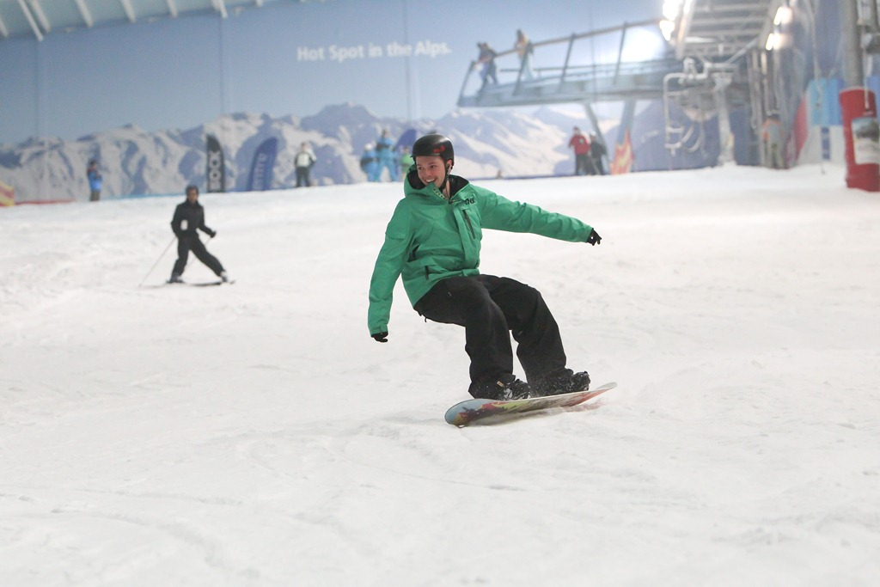
Snowboarding
Trượt tuyết
GUESS THE WORD
Đoán từ

Slide 9
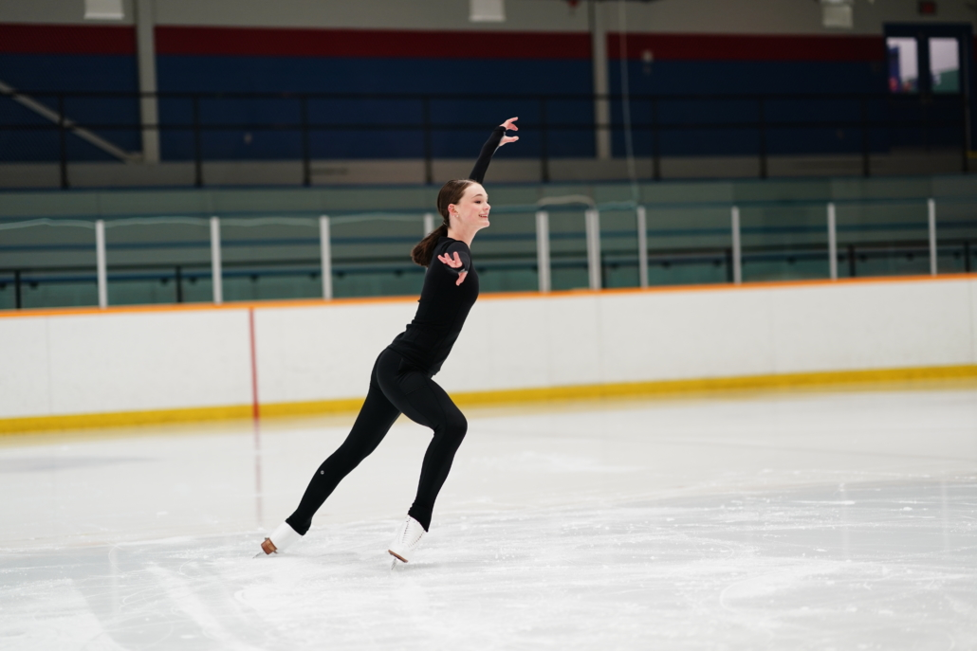
Skating
Trượt băng
GUESS THE WORD
Đoán từ

Slide 10
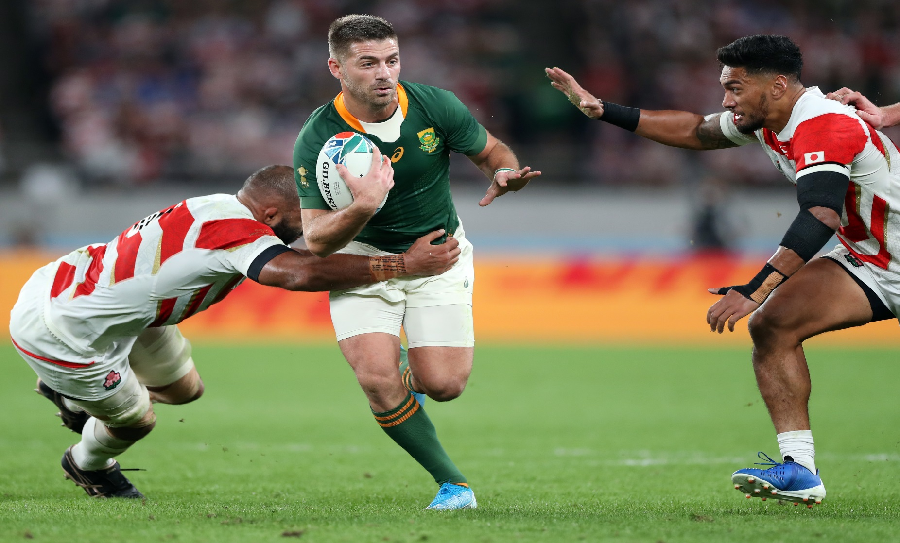
Rugby
Bóng bầu dục
GUESS THE WORD
Đoán từ

Slide 11

Cycling
Đạp xe
GUESS THE WORD
Đoán từ

Slide 12
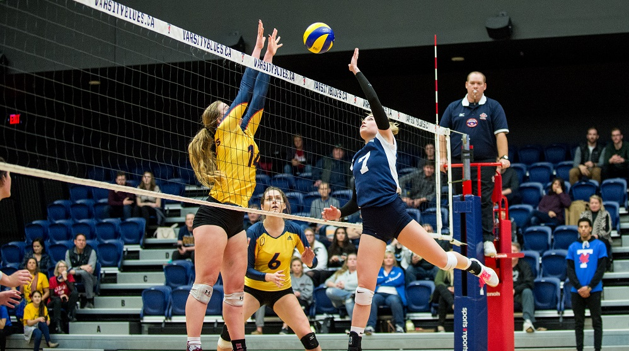
Volleyball
Bóng chuyền
GUESS THE WORD
Đoán từ

Slide 13
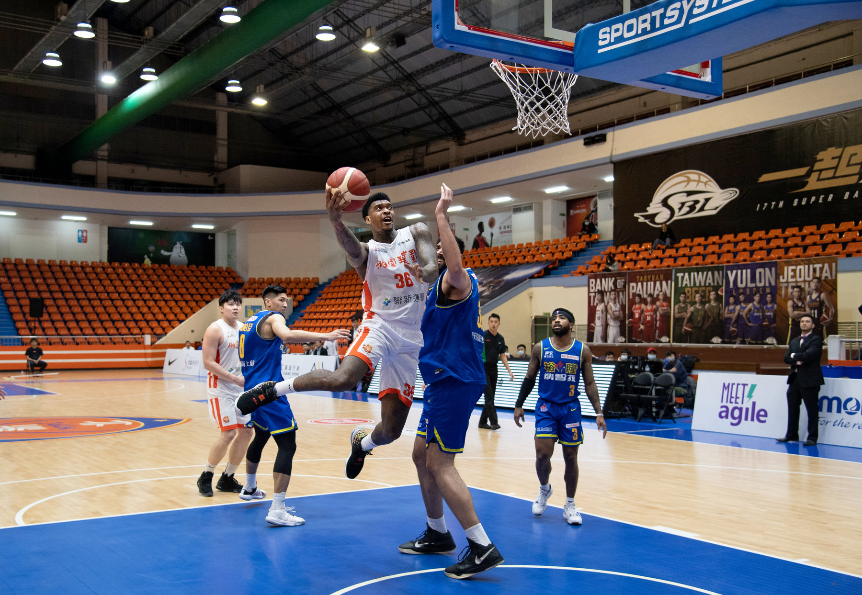
Basketball
Bóng rổ
GUESS THE WORD
Đoán từ

Slide 14
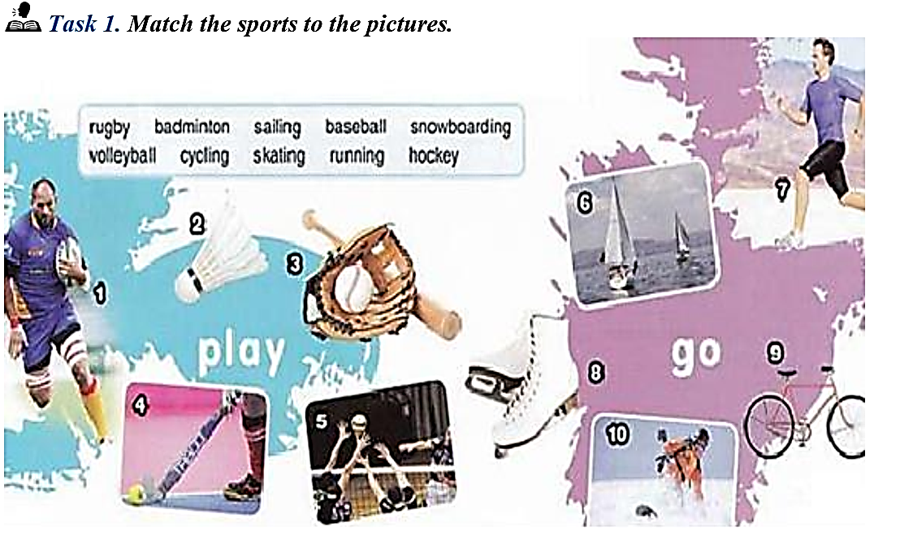
Sailing
Running
Badminton
Baseball
Rugby
Skating
Cycling
Hockey
Volleyball
Snowboarding

Slide 15
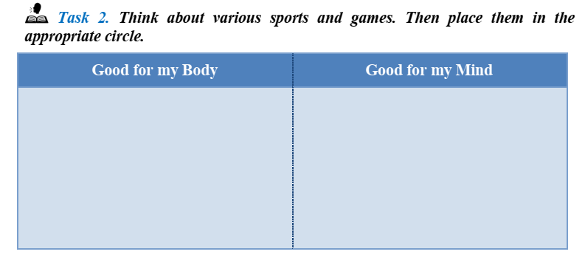
Running, swimming, gymnastic, boxing, cycling, tennis, badminton, table tennis, golf, …
baseball, basketball, soccer, hockey, volleyball, badminton, tennis, quiz, water polo , rugby….

Slide 16
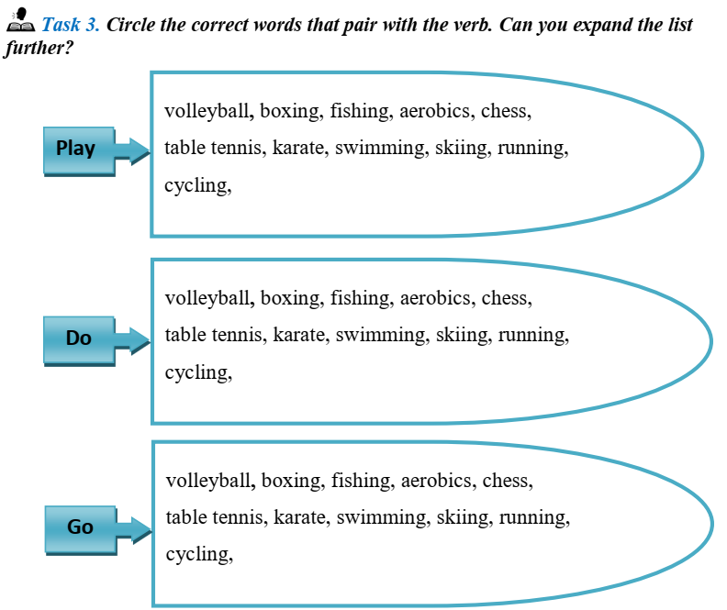

Slide 17
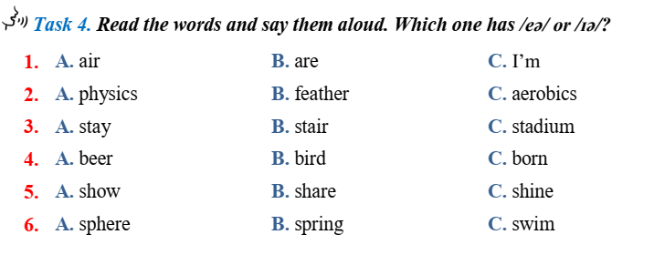
PRONOUNCIATION
/eə(r)/
/ɑː/
/Aim/
/ˈfɪzɪks/
/ˈfɛðə/
/eəˈrəʊbɪks/
/steɪ/
/steə/
/ˈsteɪdiəm/
/bɪə/
/bɜːd/
/bɔːn/
/ʃəʊ/
/ʃeə/
/ʃaɪn/
/sfɪə/
/sprɪŋ/
/swim/

Slide 18
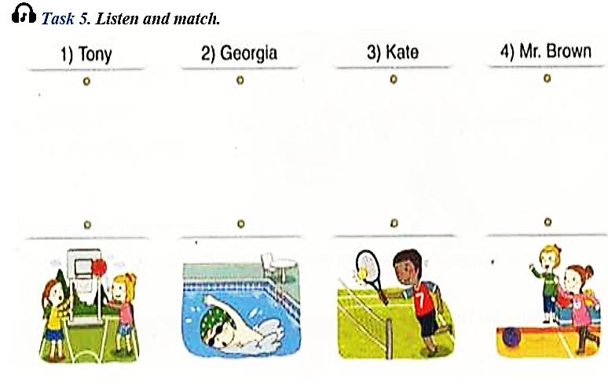
LISTENING

Slide 19
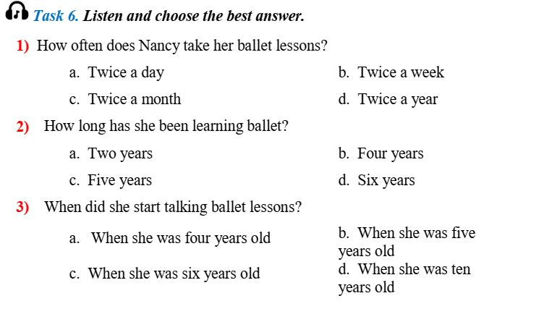

Slide 20
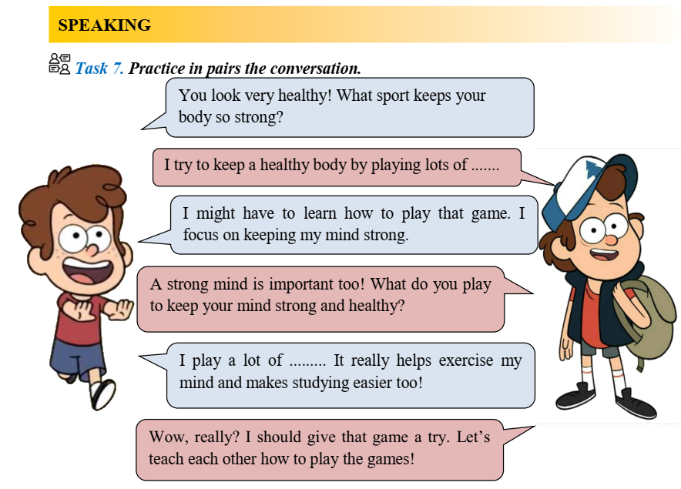

Slide 21
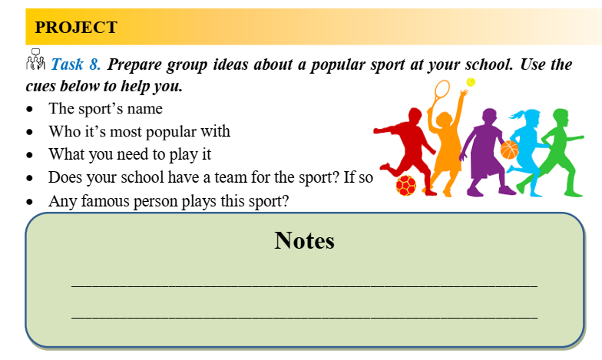

Slide 22
Thank you and see you next lesson!

